Slide 1
Presentación de fonética
13.1
Palabras con
au
ai/ay

Slide 2
Día 1
Notes:
Diga: ¡Hola, lectores! Hoy vamos a leer y escribir palabras y leer oraciones con los diptongos ai/ay, au. ¿Listos?
Avance a la siguiente diapositiva.

Slide 3

1. Leer palabras
Notes:
Avance a la diapositiva 4.

Slide 4



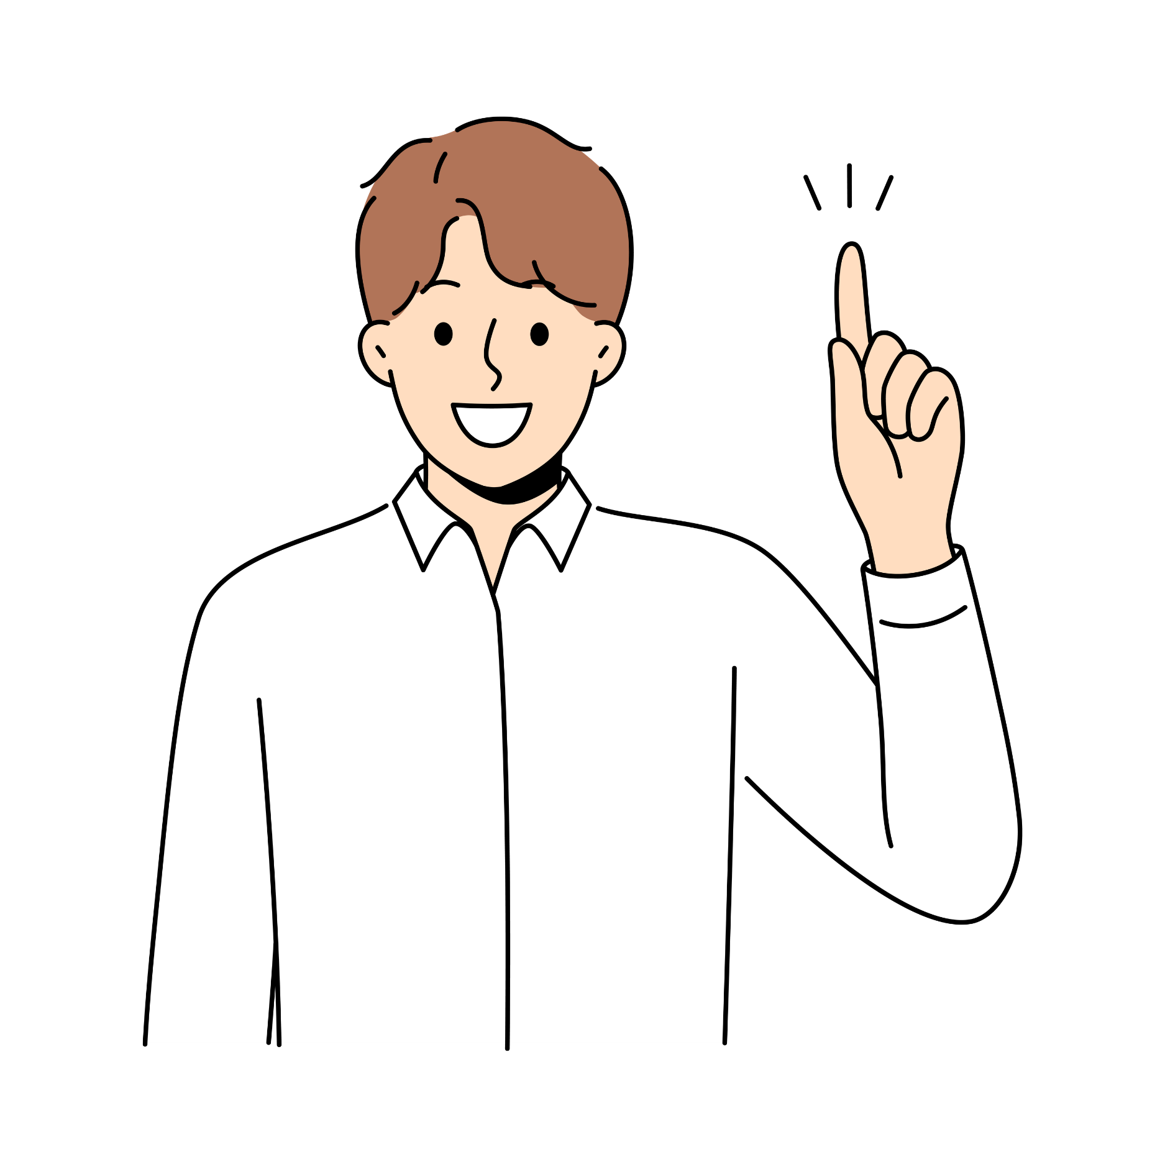
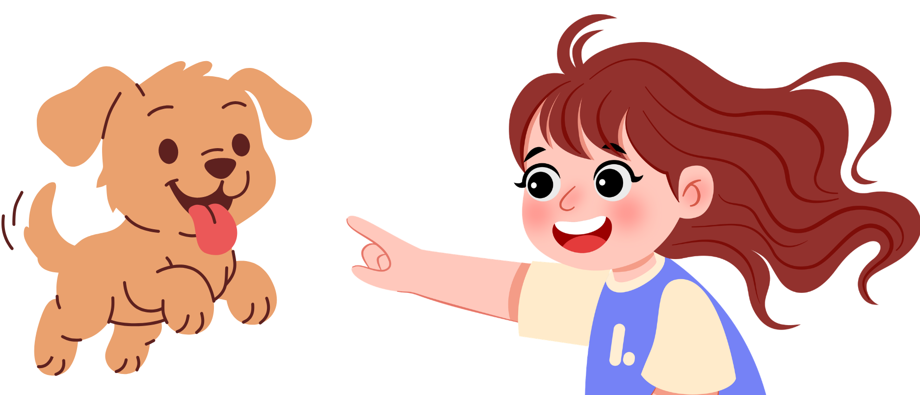
¡Recuerda!
aire
autor
ai/ay
au
hay
¡Hay un perro!
Notes:
Diga: Hoy vamos a repasar las palabras con los diptongos ai/ay y au. Las palabras con diptongos son aquellas que tienen dos vocales en una misma sílaba.
Modele: Escuchen con atención: aire. Escucho las vocales ai en la primera sílaba, ai. Repita con los estudiantes con las palabras autor, hay.
Diga: Ahora vamos a leer varias palabras con los diptongos ai/ay y au.
Nota: Si es necesario, repase con los estudiantes que la letra y puede representar el sonido /i/ al final de una palabra, como en hay o estoy. En estos casos, forma parte de los diptongos ay, oy, ey, uy. Algunas palabras contienen triptongos, como buey, Paraguay y Uruguay.
Avance a la diapositiva 5.

Slide 5
baile
Notes:
Lea la palabra en voz alta junto con los estudiantes.
Diga: baile.
Repita si es necesario.
Muestre a los estudiantes las diapositivas 6-12 una a la vez y diga cada palabra en voz alta junto con ellos.
Avance a la siguiente diapositiva.

Slide 6
caiga
Notes:
Lea la palabra en voz alta junto con los estudiantes.
Diga: caiga.
Repita si es necesario.
Avance a la siguiente diapositiva.

Slide 7
flauta
Notes:
Lea la palabra en voz alta junto con los estudiantes.
Diga: flauta.
Repita si es necesario.
Avance a la siguiente diapositiva.

Slide 8
Paraguay
Notes:
Lea la palabra en voz alta junto con los estudiantes.
Diga: Paraguay.
Repita si es necesario.
Avance a la siguiente diapositiva.

Slide 9
auto
Notes:
Lea la palabra en voz alta junto con los estudiantes.
Diga: auto.
Repita si es necesario.
Avance a la siguiente diapositiva.

Slide 10
jaula
Notes:
Lea la palabra en voz alta junto con los estudiantes.
Diga: jaula.
Repita si es necesario.
Avance a la siguiente diapositiva.

Slide 11
causa
Notes:
Lea la palabra en voz alta junto con los estudiantes.
Diga: causa.
Repita si es necesario.
Avance a la siguiente diapositiva.

Slide 12
aula
Notes:
Lea la palabra en voz alta junto con los estudiantes.
Diga: aula.
Repita si es necesario.
Avance a la siguiente diapositiva.

Slide 13

2. ¡Aprendamos juntos!
Notes:
Comience en la diapositiva número 14.

Slide 14
ai, ay, au
1. Unión de dos vocales en una misma sílaba. Vocal fuerte (a, e, o) con una débil (i, u) o dos vocales débiles en una misma sílaba → baile, jaula
2. Letra y al final de la una sílaba → hay
Notes:
Diga: Hoy vamos a aprender la regla de ortografía de las palabras con diptongos ai/ay y au. (Haga clic)
Señale la regla y lea en voz alta. (Haga clic)
Diga: Dos vocales juntas a veces forman un diptongo. Un diptongo es la unión en una misma sílaba de una vocal fuerte (a, e, o) con una débil (i, u) o de dos vocales débiles. La letra y al final de una sílaba también forma un diptongo. (Haga clic)
Señale y lea en voz alta las palabras cada uno de los ejemplos.
Avance a la siguiente diapositiva.

Slide 15
ai
Unión de dos vocales en una misma sílaba. Vocal fuerte (a, e, o) con una débil (i, u) o dos vocales débiles en una misma sílaba → baile
__
baile
Notes:
Diga: Ahora vamos a practicar. Recuerden las reglas que aprendimos. Repase las reglas si es necesario. (Haga clic)
① Muestre: b__le.
Diga: De acuerdo con la regla, el diptongo es la unión de dos vocales en una misma sílaba. (Haga clic)
Diga: Leamos juntos: bai - le, baile. ¿Qué dos vocales están juntas en la primera sílaba? (Pausa) ¡Muy bien, la a y la i!
Repita si es necesario.
Avance a la siguiente diapositiva.

Slide 16
ay
Letra y al final de la una sílaba → hay
__
hay
Notes:
② Muestre: h__.
Diga: De acuerdo con la regla, se escribe la letra y al final de una sílaba. (Haga clic)
Diga: Leamos juntos: hay. ¿Qué letra está al final de la sílaba? (Pausa) ¡Muy bien, la y!
Repita si es necesario.
Avance a la siguiente diapositiva.

Slide 17
au
Unión de dos vocales en una misma sílaba. Vocal fuerte (a, e, o) con una débil (i, u) o dos vocales débiles en una misma sílaba → jaula
__
jaula
Notes:
③ Muestre: j___la.
Diga: De acuerdo con la regla, el diptongo es la unión de dos vocales en una misma sílaba. (Haga clic)
Diga: Leamos juntos: jau - la, jaula. ¿Qué dos vocales están juntas en la primera sílaba? (Pausa) ¡Muy bien, la a y la u!
Repita si es necesario.
Avance a la siguiente diapositiva.

Slide 18

3. Ortografía
Notes:
Asegúrese de que todos los estudiantes tengan una pizarra donde practicar.
Avance a la siguiente diapositiva.

Slide 19

aula
Notes:
Diga: Ahora voy a decir una palabra con los diptongos ai/ay y au y luego una oración con esa palabra. Todos van a repetir la palabra y escribirla en su pizarra. Recuerden usar lo que aprendimos sobre las palabras con los diptongos ai/ay y au.
Diga: La palabra es aula. Se me olvido mi mochila en el aula. Repitan conmigo: aula.
Diga: ¿Cuántas sílabas tiene la palabra? (2) au - la. La primera sílaba, au, ¿cuántos sonidos tiene? (2) /a/, /u/. La segunda sílaba, la, ¿cuántos sonidos tiene? (2) /l/, /a/. Aula, /a/, /u/, /l/, /a/.
Pida a los estudiantes que muestren su pizarra después de escribir la palabra para verificar su respuesta.
Repita si es necesario.
Avance a la siguiente diapositiva.

Slide 20
caiga
Notes:
Diga: La palabra es caiga. Que no se caiga tu juguete. Repitan conmigo: caiga.
Diga: ¿Cuántas sílabas tiene la palabra? (2) cai - ga. La primera sílaba, cai, ¿cuántos sonidos tiene? (3) /k/, /a/, /i/. La segunda sílaba, ga, ¿cuántos sonidos tiene? (2) /g/, /a/. Caiga, /k/, /a/, /i/, /g/, /a/.
Pida a los estudiantes que muestren su pizarra después de escribir la palabra para verificar su respuesta.
Repita si es necesario.
Avance a la siguiente diapositiva.

Slide 21
hay
Notes:
Diga: La palabra es hay. Hay 22 estudiantes en esta clase. Repitan conmigo: hay.
Diga: ¿Cuántas sílabas tiene la palabra? (1) hay. ¿Cuántos sonidos tiene la sílaba? (2) /a/, /i/.
Pida a los estudiantes que muestren su pizarra después de escribir la palabra para verificar su respuesta.
Repita si es necesario.
Avance a la siguiente diapositiva.

Slide 22

4. Palabras de alta frecuencia
Notes:
Diga: Ahora vamos a leer palabras que vemos todo el tiempo y podemos leer rápidamente. Vamos a leer estas palabras juntos.
Muestre a los estudiantes las diapositivas 23-25 una a la vez y lea cada palabra junto con ellos.
Avance a la siguiente diapositiva.

Slide 23
aunque
Notes:
Lea cada palabra junto con los estudiantes.
Diga: aunque.
Repita si es necesario.
Avance a la siguiente diapositiva.

Slide 24
tierra
Notes:
Lea cada palabra junto con los estudiantes.
Diga: tierra.
Repita si es necesario.
Avance a la siguiente diapositiva.

Slide 25
largo
Notes:
Lea cada palabra junto con los estudiantes.
Diga: largo.
Repita si es necesario.
Avance a la siguiente diapositiva.

Slide 26

5. Oraciones
Notes:
Diga: Ahora vamos a leer oraciones. Asegúrate de prestar atención a la puntuación y a la entonación de tu voz. Primero las vamos a leer despacio y luego con más fluidez.
Avance a la siguiente diapositiva.

Slide 27
Claudio entró al aula y notó un aire de emoción.
Notes:
Diga: Vamos a leer juntos esta oración.
Señale la primera palabra, Pablo, y lea la oración apuntando a cada palabra. Primero despacio y la segunda vez con fluidez.
Pida a los estudiantes que repitan con usted.
Haga clic para indicar la palabra.
Avance a la siguiente diapositiva.

Slide 28
Cuando llegó el día de la presentación, Tai bailó sin miedo.
Notes:
Diga: Vamos a leer juntos esta oración.
Señale la primera palabra, Cuando, y lea la oración apuntando a cada palabra. Primero despacio y la segunda vez con fluidez.
Pida a los estudiantes que repitan con usted.
Haga clic para indicar la palabra.
Avance a la siguiente diapositiva.

Slide 29
6. Dictado
Notes:
Avance a la siguiente diapositiva.

Slide 30
Notes:
Asegúrese de que todos los estudiantes tengan una pizarra donde practicar.
Diga: Ahora vamos a escribir una oración. Primero, quiero que me ayuden a contar cuántas palabras tiene. Escuchen atentamente.
Diga: Pablo entró al aula y notó un aire de emoción. ¿Cuántas palabras escucharon? Vamos a repetirla juntos mientras contamos cada palabra. Pablo (1), entró (2), al (3), aula (4), y (5), notó (6), un (7), aire (8), de (9), emoción, (10). ¡Tiene diez palabras!
Pida a los estudiantes que escriban todas las palabras de la oración.
Diga: Puedes dividir cada palabra en sílabas y luego en sonidos para asegurarte de escribir todos los sonidos que escuchas correctamente.
Pida a los estudiantes que muestren su pizarra para verificar su respuesta. Repita si es necesario.
Avance a la siguiente diapositiva.

Slide 31
Claudio entró al aula y notó un aire de emoción.
Notes:
Pida a los estudiantes que lean la oración en voz alta y comparen su oración con la oración que muestra la diapositiva.
Anime a los estudiantes a autocorregir su escritura.
Avance a la siguiente diapositiva.

Slide 32

¡Felicidades!
El día está completo,
¡excelente trabajo!

Slide 33
Día 2
Notes:
Diga: ¡Hola, lectores! Hoy vamos a leer y escribir palabras y leer oraciones con ai/ay, au. ¿Listos?
Avance a la siguiente diapositiva.

Slide 34
1. Leer palabras multisilábicas
Notes:
Avance a la siguiente diapositiva.

Slide 35
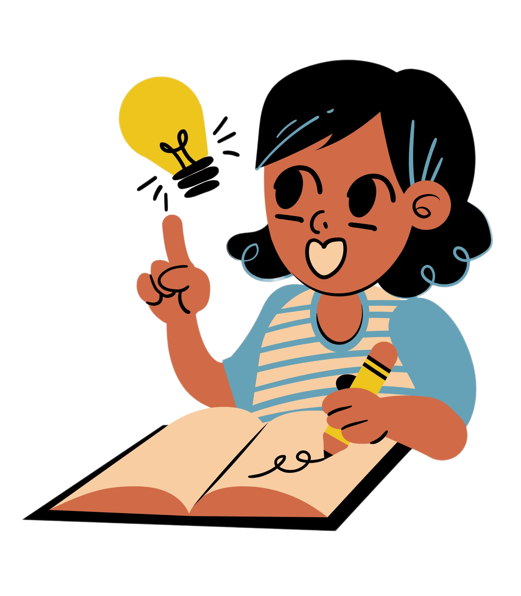


¡Recuerda!
autora
amainar
ai/ay
au
Uruguay
Notes:
Diga: Hoy vamos a repasar las palabras con los diptongos ai/ay y au. Las palabras con diptongos son aquellas que tienen dos vocales en una misma sílaba.
Modele: Escuchen con atención: autora. Escucho las vocales au en la primera sílaba, au. Repita con los estudiantes con las palabras amainar, Uruguay.
Diga: Ahora vamos a leer varias palabras con los diptongos ai/ay y au.
Avance a la diapositiva 36.

Slide 36
aislado
Notes:
Lea la palabra en voz alta junto con los estudiantes.
Diga: aislado.
Repita si es necesario.
Avance a la siguiente diapositiva.

Slide 37
aumento
Notes:
Lea la palabra en voz alta junto con los estudiantes.
Diga: aumento.
Repita si es necesario.
Avance a la siguiente diapositiva.

Slide 38
inaugurar
Notes:
Lea la palabra en voz alta junto con los estudiantes.
Diga: inaugurar.
Repita si es necesario.
Avance a la siguiente diapositiva.

Slide 39
vainilla
Notes:
Lea la palabra en voz alta junto con los estudiantes.
Diga: vainilla.
Repita si es necesario.
Avance a la siguiente diapositiva.

Slide 40
paisaje
Notes:
Lea la palabra en voz alta junto con los estudiantes.
Diga: paisaje.
Repita si es necesario.
Avance a la siguiente diapositiva.

Slide 41
dinosaurio
Notes:
Lea la palabra en voz alta junto con los estudiantes.
Diga: dinosaurio.
Repita si es necesario.
Avance a la siguiente diapositiva.

Slide 42
traidor
Notes:
Lea la palabra en voz alta junto con los estudiantes.
Diga: traidor.
Repita si es necesario.
Avance a la siguiente diapositiva.

Slide 43
traumático
Notes:
Lea la palabra en voz alta junto con los estudiantes.
Diga: traumático.
Repita si es necesario.
Avance a la siguiente diapositiva.

Slide 44
2. Ortografía
Notes:
Asegúrese de que todos los estudiantes tengan una pizarra donde practicar.
Avance a la siguiente diapositiva.

Slide 45
aumento
Notes:
Diga: Ahora voy a decir una palabra con los diptongos ai/ay y au y luego una oración con esa palabra. Todos van a repetir la palabra y escribirla en su pizarra. Recuerden usar lo que aprendimos sobre las palabras con los diptongos ai/ay y au.
Diga: La palabra es aumento. Noté un aumento de peces en el lago. Repitan conmigo: aumento.
Diga: ¿Cuántas sílabas tiene la palabra? (3) au - men - to. La primera sílaba, au, ¿cuántos sonidos tiene? (2) /a/, /u/. La segunda sílaba, men, ¿cuántos sonidos tiene? (3) /m/, /e/, /n/. La tercera sílaba, to, ¿cuántos sonidos tiene? (2) /t/, /o/. Aumento, /a/, /u/, /m/, /e/, /n/, /t/, /o/.
Pida a los estudiantes que muestren su pizarra después de escribir la palabra para verificar su respuesta.
Repita si es necesario.
Avance a la siguiente diapositiva.

Slide 46
paisaje
Notes:
Diga: La palabra es paisaje. Me encanta ver el paisaje desde mi ventana. Repitan conmigo: paisaje.
Diga: ¿Cuántas sílabas tiene la palabra? (3) pai - sa - je. La primera sílaba, pai, ¿cuántos sonidos tiene? (3) /p/ /a/ /i/. La segunda sílaba, sa, ¿cuántos sonidos tiene? (2) /s/, /a/. La tercera sílaba, je, ¿cuántos sonidos tiene? (2) /j/, /e/. Paisaje, /p/, /a/, /i/, /s/, /a/, /j/, /e/.
Pida a los estudiantes que muestren su pizarra después de escribir la palabra para verificar su respuesta.
Repita si es necesario.
Avance a la siguiente diapositiva.

Slide 47
inaugurar
Notes:
Diga: La palabra es inaugurar. Mañana van a inaugurar una nueva tienda de mascotas. Repitan conmigo: inaugurar.
Diga: ¿Cuántas sílabas tiene la palabra? (4) i - nau - gu - rar. La primera sílaba, i, ¿cuántos sonidos tiene? (1) /i/. La segunda sílaba, nau, ¿cuántos sonidos tiene? (3) /n/, /a/, /u/. La tercera sílaba, gu, ¿cuántos sonidos tiene? (2) /g/, /u/. La cuarta sílaba, rar, ¿cuántos sonidos tiene? (3) /r/, /a/, /r/. Inaugurar, /i/, /n/, /a/, /u/, /g/, /u/, /r/, /a/, /r/.
Pida a los estudiantes que muestren su pizarra después de escribir la palabra para verificar su respuesta.
Repita si es necesario.
Avance a la siguiente diapositiva.

Slide 48

3. Análisis morfológico
Notes:
Diga: Los verbos son palabras que nombran acciones, como sube. Cuando un verbo está en su forma básica, sin cambiar, se llama “infinitivo”. Los verbos en infinitivo pueden terminar en -ir, como subir.
Avance a la siguiente diapositiva.

Slide 49
vive
+
ir
vivir
Notes:
Señale y lea en voz alta la palabra vive.
Modele: El verbo vive en infinitivo es vivir. Por eso, la forma básica del verbo termina en -ir.
Avance a la siguiente diapositiva.

Slide 50
escribe
+
ir
escribir
Notes:
Señale y lea en voz alta la palabra escribe.
Diga: El verbo escribe en infinitivo es escribir. Por eso, su forma básica termina en -ir.
Diga: Ahora vamos a practicar con más palabras.
Avance a la siguiente diapositiva.

Slide 51
divide
+
ir
dividir
Notes:
Señale y lea en voz alta la palabra divide.
Diga: El verbo divide en infinitivo es dividir. Por eso, su forma básica termina en -ir.
Avance a la siguiente diapositiva.

Slide 52
recibe
+
ir
recibir
Notes:
Señale y lea en voz alta la palabra recibe.
Diga: El verbo recibe en infinitivo es recibir. Por eso, su forma básica termina en -ir.
Avance a la siguiente diapositiva.

Slide 53
decide
+
ir
decidir
Notes:
Señale y lea en voz alta la palabra decide.
Diga: El verbo decide en infinitivo es decidir. Por eso, su forma básica termina en -ir.
Avance a la siguiente diapositiva.

Slide 54
describe
+
ir
describir
Notes:
Señale y lea en voz alta la palabra describe.
Diga: El verbo describe en infinitivo es describir. Por eso, su forma básica termina en -ir.
Avance a la siguiente diapositiva.

Slide 55

4. Desarrollo de la fluidez
Notes:
Avance a la siguiente diapositiva.

Slide 56
A Claudio le encantaba ver cómo Tai movía los pies con alegría.
Notes:
Señale la oración: A Pablo le encantaba ver cómo Tai movía los pies con alegría.
Modele cómo leer con el fraseo correcto. Primero lea la oración sin hacer pausas en los signos de puntuación y luego con las pausas apropiadas.
Muestre a los estudiantes las diapositivas 57-59 una a la vez y lea cada oración en voz alta junto con ellos modelando cómo leer con el fraseo correcto haciendo énfasis en los signos de puntuación.
Avance a la siguiente diapositiva.

Slide 57
En el recreo, Tai le contó a Claudio que estaba nervioso.
Notes:
Lea la oración junto con los estudiantes.
Escuche la lectura oral de las palabras por parte de los estudiantes y, si es necesario, pídales que lean más despacio.
Avance a la siguiente diapositiva.

Slide 58
Claudio entendió que otra causa del nerviosismo era que Tai no había practicado lo suficiente.
Notes:
Lea la oración junto con los estudiantes.
Escuche la lectura oral de las palabras por parte de los estudiantes y, si es necesario, pídales que lean más despacio.
Avance a la siguiente diapositiva.

Slide 59
Ese mismo día, la maestra anunció un aumento de tiempo para preparar la presentación.
Notes:
Lea la oración junto con los estudiantes.
Escuche la lectura oral de las palabras por parte de los estudiantes y, si es necesario, pídales que lean más despacio.
Avance a la siguiente diapositiva.

Slide 60
¡Felicidades!
El día está completo,
¡excelente trabajo!

